Slide 1
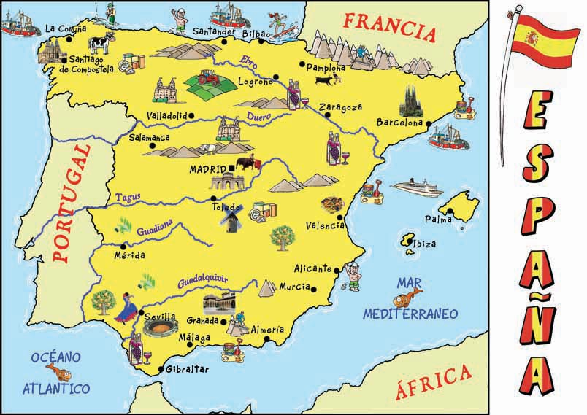
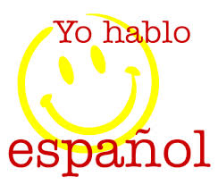
Español
Year 6 Spanish transition booklet
© Rha

Slide 2
Table of Contents | Slide
Cómo saludar (Greetings) | 3-4
Los números 1-31 (Numbers 1-31) | 5-6
¿Cuántos años tienes? (How old are you?)
Los meses del año (The months of the year) y los días de la semana (The days of the week) | 7
Los días de la semana (The days of the week) y los números 1-31 (Numbers 1-31) | 8
Los meses y las estaciones (The months and the seasons) | 9
Las fechas (Dates) | 10
Los cumpleaños (Birthdays) | 11-12
Repaso (Revision) | 13

Slide 3
Como saludar | Greetings
¡Buenos días! | Good morning!
¡Buenas tardes! | Good afternoon!
¡Buenas noches! | Good evening!
¡Hola! | Hello!
¡Adiós! | Goodbye!
¡Hasta luego! | Bye!
por favor | please
gracias | thank you
¿Cómo estás? OR ¿Qué tal? | How are you?
¿Cómo está Usted? | How are you? (formal)
Estoy….. | I am…
fenomenal | great
bien | good/fine
regular | ok
mal | bad
¡fatal! | awful!

Slide 4
How to introduce yourself in Spanish
This is a basic conversation that you will frequently use in Spanish lessons at TBOWA.
1) Using the previous slide, fill in the gaps to form words/phrases that are used to introduce yourself in Spanish. 2) Then using the look, write, cover, check method, memorise the words.
¡B_en_s
d_ _s!
¡H_l_!
¡B_en_s
t_ _ d_s!
¡H_ s_ a
l_ _ go!
¡A_ió_!
¡B_en_s
_ oc_ e_!
Estoy m_ _ bien
Estoy b_ _ _
¿C_m_ e_t_s?
Fe_o_e_a_
Estoy r_g_l_r
Fa_ a_
Estoy m_ _

Slide 5
1 | uno | 16 | dieciseis
2 | dos | 17 | diecisiete
3 | tres | 18 | dieciocho
4 | cuatro | 19 | diecinueve
5 | cinco | 20 | veinte
6 | seis | 21 | veintiuno
7 | siete | 22 | veintidós
8 | ocho | 23 | veintitrés
9 | nueve | 24 | veinticuatro
10 | diez | 25 | veinticinco
11 | once | 26 | veintiseis
12 | doce | 27 | veintisiete
13 | trece | 28 | veintiocho
14 | catorce | 29 | veintinueve
15 | quince | 30 | treinta
 |  | 31 | treinta y uno
La primavera |  | Spring
El verano |  | Summer
El otoño |  | Fall
Numbers 1 – 31 and seasons
El invierno Winter

Slide 6
Los números 1 – 31
A Write the numbers in words in the table. Use the syllable square to help you.
u | si | ce | a | co | ez
e | cu | on | cho | ca | tre
ce | te | ce | e | tor | o
di | cin | ve | ce | tro | te
dos | in | no | ve | do | nu
4 = cuatro | 13 = | 1 = | 8 =
10 = | 9 = | 20 = | 12 =
5 = | 11 = | 14 = | 2 =
B Do the calculations and write the answers as a Spanish word.
diez + diez = veinte
veinte + seis =
doce + doce =
treinta + uno =
diez + diez + diez =
veinte + ocho =
treinta – tres =
treinta – cinco =
treinta – ocho =
Make up your own!

Slide 7
Los meses del año | The months of the year
enero | January
febrero | February
marzo | March
abril | April
mayo | May
junio | June
julio | July
agosto | August
septiembre | September
octubre | October
noviembre | November
diciembre | December
Los días de la semana | The days of the week
lunes | Monday
martes | Tuesday
miércoles | Wednesday
jueves | Thursday
viernes | Friday
sábado | Saturday
domingo | Sunday

Slide 8
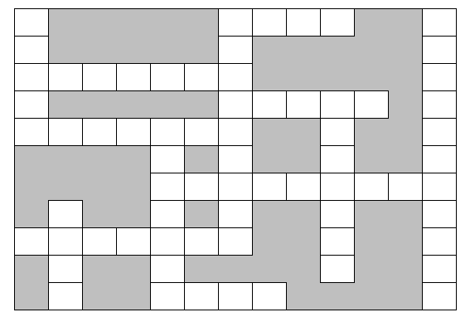
Days and the week and numbers 1 - 31
Complete the crossword with the Spanish words.
1
1
4
6
2
3
5
4
3
5
2
6
7
Vertical
1 Monday
2 ten
3 Sunday
4 sixteen
5 fourteen
6 twenty seven
Horizontal
1 twelve
2 fifteen
3 five
4 Saturday
5 Wednesday
6 Friday
7 eleven
11

Slide 9
Months and Seasons
A Write the twelve months in the correct season box.
la primavera | el verano
el otoño | el invierno
las estaciones
B Do the calculations and discover the secret month.
A | B | C | D | E | F | G | H | I | J | K | L | M
1 | 2 | 3 | 4 | 5 | 6 | 7 | 8 | 9 | 10 | 11 | 12 | 13
N | O | P | Q | R | S | T | U | V | W | X | Y | Z
14 | 15 | 16 | 17 | 18 | 19 | 20 | 21 | 22 | 23 | 24 | 25 | 26
cinco + cinco = ……… ➔
diez + once = ……… ➔
diez + cuatro = ……… ➔
diez – uno = ……… ➔
diez + cinco = ……… ➔
The five answers give you five letters which spell the month of ____________ in Spanish.
12

Slide 10
Las fechas
A Draw a line to match up the dates.
15.2 el primero de julio
10.10 el diez de octubre
27.11 el doce de septiembre
4.3 el quince de agosto
22.5 el quince de febrero
15.8 el dos de mayo
1.7 el veintidós de mayo
8.12 el veintisiete de noviembre
31.1 el treinta de abril
2.5 el treinta y uno de enero
12.9 el cuatro de marzo
30.4 el ocho de diciembre
25.3 _________________________________________
4.10 _________________________________________
11.2 _________________________________________
3.8 __________________________________________
27.4 _________________________________________
16.9 _________________________________________
B Write the dates out in words using the example as a model .
el veinticinco de marzo
el de
once febrero
el

Slide 11
Happy birthday song
A Sing along with the Happy Birthday song. Try to memorise it so you can sing it without reading the words.
https://www.bing.com/videos/search?q=Feliz+cumpleanos+song&&view=detail&mid=9DF8E9DCACE98519CFA39DF8E9DCACE98519CFA3&rvsmid=A2C2ECEAF2B5A2AAAE4BA2C2ECEAF2B5A2AAAE4B&FORM=VDQVAP
Cumpleaños feliz
Cumpleaños feliz
Te deseamos todos
Cumpleaños feliz
15

Slide 12
¿Cuándo es tu cumpleaños?
When is your birthday?
B Ask five of your friends and family members for their birthdate. Then, write their names and the date of their birthday below in Spanish in the calendar.
Reminder about how to write a date in Spanish:
el veinticinco de marzo
Cumpleaños de mi familia y mis amigos
enero | febrero | marzo
abril | mayo | junio
julio | agosto | septiembre
octubre | noviembre | diciembre
15

Slide 13
Repaso- Review
A Write these months in English.
febrero |  | mayo
marzo |  | enero
junio |  | septiembre
octubre |  | agosto
B Write these months in Spanish.
June |  | January
December |  | October
February |  | March
July |  | April
C Write these numbers in Spanish.
5 |  | 12
23 |  | 31
30 |  | 16
14 |  | 15
D Write the translation
Spanish | English
Hola
 | How are you?
Estoy bien, gracias.
 | Bye!

